Slide 1
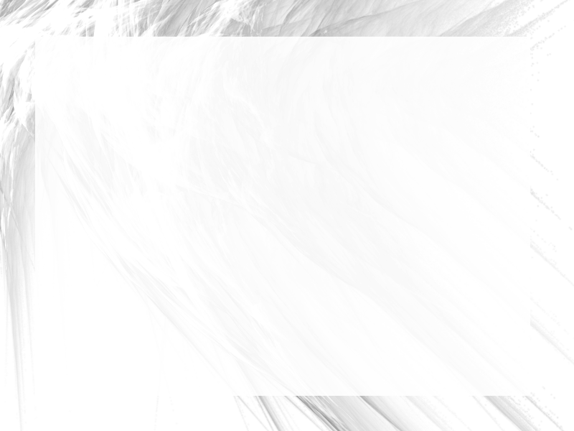
乐学Team分享系列之
Test Driven Development
熊俊

Slide 2
Roadmap
TDD是什么?
为什么考虑TDD?
如何开始TDD?
TDD实施难点
Summary

Slide 3
TDD是什么?
TDD不是什么?
测试驱动的开发(与设计方法)
文档(接口及代码使用规范)
编码后的设计验证与功能回归
形式上恰好是可执行的UnitTests

Slide 4
TDD是什么?
从写Unit Test开发,失败的测试驱动开发过程
描述被实现对象应该具有的行为,而不仅是验证对象是否正确
对函数或OO中类级别的测试
T并不明确要求对实现代码的覆盖率
实战

Slide 5
敏捷该产出什么样的系统?
据2002年Standish Group的报告，软件系统中有65%的功能是客户从来不用或者很少用到的。传统意义上大家认为敏捷开发应该让团队开发得更快，生产率更高
与提高效率相比，使用Scrum,TDD能够帮我们从整个需求中确定真正有用的那35%，而且往往这35%的功能往往实现起来并不是那么困难。因为做得少，所以做得更快。

Slide 6
为什么考虑TDD?
对需求/设计/代码的影响
减少无用功,迫使从需求验收角度入手
锻炼自顶向下的分述与设计能力
提高代码的可测试性,做到简单设计(够用)

Slide 7
如何开始TDD?
理解观念
改变开发习惯
结对/有经验者指导
理解在短期内可能呈现开发速度更慢现象
团队敏捷能力: 迭代增量式开发, 持续集成等
个人设计能力提升
组合拳: TDD + Code Review + Refactory

Slide 8
资料推荐
Kent Beck “测试驱动开发”
Martin Fowler “重构”
Uncle Bob “敏捷软件开发原则、模式、实践”
Head First OOA & OOD
Eric Evans 领域驱动设计(DDD)
Mike Cohn “User Story Applied”

Slide 9
TDD实施难点
需要足够的设计能力
  熟练的编程基础
  清晰的MVC设计分层与解耦能力
  OOA&OOD与建模能力
需要实践者坚持
TDD不是万能的

Slide 10
实施TDD易犯错误
当你使用一把锤子时，你能犯的最大的错误就是尝试用它把钉子撬出来而不是砸进去.(熊节)
过度编码: 生产代码不止使测试通过，还实现了很多别的东西
不做重构: UnitTest, Code

Slide 11
Summary
编码前的设计,编码完成后的设计验证
形式上以Unit Test呈现
从需求角度入手,锻炼自顶向下分析能力
不了解设计,不知道解耦,TDD很痛苦
TDD不是万能的

Slide 12
Thanks!
Q & A

